Slide 2
Encuentro entre participantes del propio país
Compartir ECOS y RESONANCIAS del encuentro de hoy.
Responder DOS PREGUNTAS:
A la educación marianista de nuestro país, ¿qué desafíos le genera y a qué nos llama a comprometernos el PEG? (2-3)
¿De qué manera podemos responder como Red Educativa Marianista de América Latina a los desafíos del PEG?

Slide 3
Enviar las respuestas y comentarios a:
magdalena.gustavo@marianista.edu.ar
Antes del 25 de septiembre

Slide 4
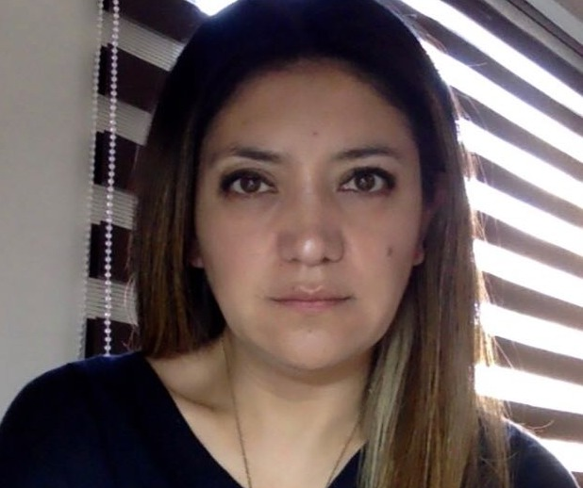
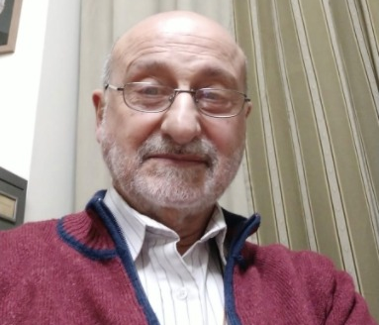

Slide 5
